Slide 1

运算律
加法交换律和结合律
R·四年级下册

Slide 2


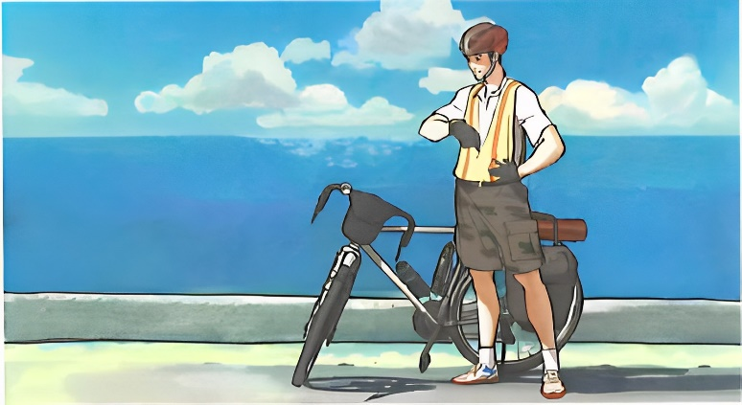
一、探究新知，掌握定律
李叔叔计划骑车旅行一个星期。他今天上午骑了40 km，下午骑了56 km。李叔叔今天一共骑了多少千米？
题中告诉我们哪些信息？要我们解决的问题是什么？

Slide 3
上午骑了 40 km
下午骑了 56 km
一共骑了多少千米？
列式计算：
40+56＝96（km）
56+40＝96（km）
＝
你发现了什么？
40+56 56+40

Slide 4




＝
40+56 56+40
两个数相加，交换两个加数的位置，和不变。
这叫作加法交换律。
你能再写出几个这样的等式吗？

Slide 5



你能用自己喜欢的方式表示加法交换律吗？
甲数+乙数=乙数+甲数
+ = +
还可以用字母表示。
a + b = b + a

Slide 6

【选自教材P18 做一做 第1题】
1.根据加法交换律填空。
300 + 600 = 600 +_____
____+ 65 = 65 + 35
78 + ____ = 43 +____
a + 12 = 12 +____
300
35
43
78
a

Slide 7
练一练
【选自教材P19 练习五 第2题】
计算下面各题，并用加法交换律验算。
56+89
=145
307+348
=655
425+480
=905
118+274
=392
38+456
=494
123+2847
=2970

Slide 8

探究加法结合律
下面是李叔叔前三天的骑行情况。
第一天 | 第二天 | 第三天
88 km | 104 km | 96 km
这三天李叔叔一共骑行了多少千米？
（1）从题中我们获得了哪些信息？
（2）我们要解决什么问题？

Slide 9
第一天 88 km
第二天 104 km
第三天 96 km
一共骑了多少千米？
方法一：
方法二：
（ 88＋104 ）＋96
＝192＋96
＝288（km）
88＋（104＋96）
＝88＋200
＝288（km）

Slide 10

（88＋104）＋96 88＋（104＋96）
＝
比较等号左右两边的算式，它们的相同点是什么？ 不同点是什么？

Slide 11

观察下面的两组算式，你发现了什么？
比较大小。
（69+176）＋28 69＋（176＋28）
＝
155＋（145＋207） （155＋145）＋207
＝

Slide 12


三个数相加，先把前两个数相加，或者先把后两个数相加，和不变。
这叫作加法结合律。
用符号表示：
（ + ）+ = +（ + ）
用字母表示：
（a + b）+ c = a +（b + c）

Slide 13
【选自教材P18 做一做 第2题】
根据加法结合律填空。
68
32
（25 + 68）+32 = 25+（____+____）
130+（70 + 4）=（ 130 +____）+____
70
4

Slide 14
二、运用新知，巩固定律
【选自教材P19 练习五 第1题】
1.下面的算式分别运用了什么运算律？
76+18 = 18+76
56+72+28 = 56+（72+28）
31+67+19 = 31+19+67
24+42+76+58 =（24+76）+（42+58）
加法交换律
加法结合律
加法交换律
加法交换律和加法结合律

Slide 15
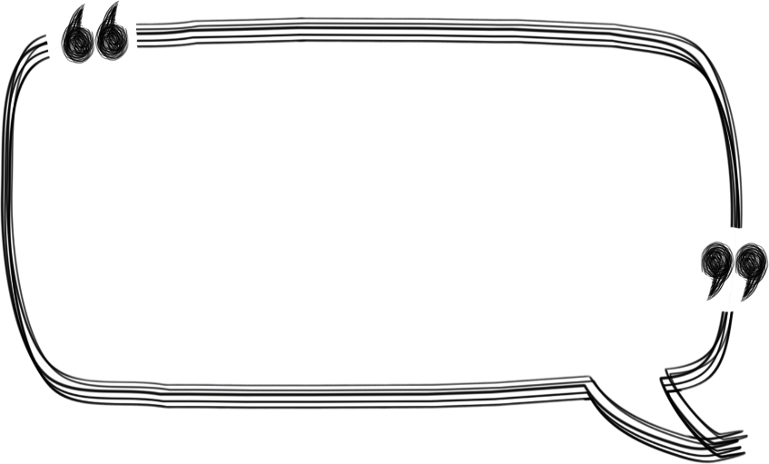

2. 先计算，再填表。
【选自教材P19 练习五 第3题】
+ | 36 | 78 | 135 | 296
36
78
135
296
你是怎样计算的？观察一下，表中的数有什么特点？
72
114
171
332
114
156
213
374
171
213
270
431
332
374
431
592
特点：以加号所对的那条对角线为对称轴，对应位置上的两个数相等。

Slide 16
3.完成下表。
【选自教材P19 练习五 第4题】
某商场第一季度电器销售情况统计表
单位：台
电器 | 一月 | 二月 | 三月 | 合计
电视机 | 385 | 415 | 537
冰箱 | 248 | 309 | 291
洗衣机 | 347 | 418 | 353
1337
848
1118

Slide 17
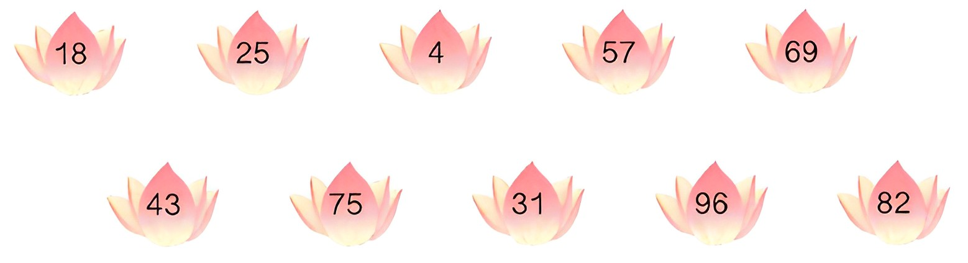
【选自教材P19 练习五 第5题】
4.哪两朵花上的数的和是100？连一连。
43和57，25和75，31和69，18和82，4和96

Slide 18
三、课堂小结
加法的交换律和结合律
40+56=56+40
88＋104＋96=88＋（104＋96）
两个数相加，交换加数的位置，和不变。这叫作加法交换律。
三个数相加，先把前两个数相加，或者先把后两个数相加，和不变。这叫作加法结合律。
a + b = b + a
（a + b）+ c = a +（b + c）

Slide 19
▶备选练习
1.填空。
162+78=78+ a+15=15+
136+45+55=136+( + )
146+(54+a)=(146+ )+
162
a
45
55
54
a
选自“状元成才路”系列丛书《状元作业本》

Slide 20
2.下面的算式分别运用了什么运算定律？
86+23=23+86 ( )
25+62+38=25+（62+38） ( )
152+44+48+56=(152+48)+(44+56)
( )
加法交换律
加法结合律
加法交换律和加法结合律
选自“状元成才路”系列丛书《状元作业本》

Slide 21
3.比较每组算式的大小。
183+56+17 (183+17)+56
72+(128+a) (72+128)+a
=
=
选自“状元成才路”系列丛书《状元作业本》

Slide 22
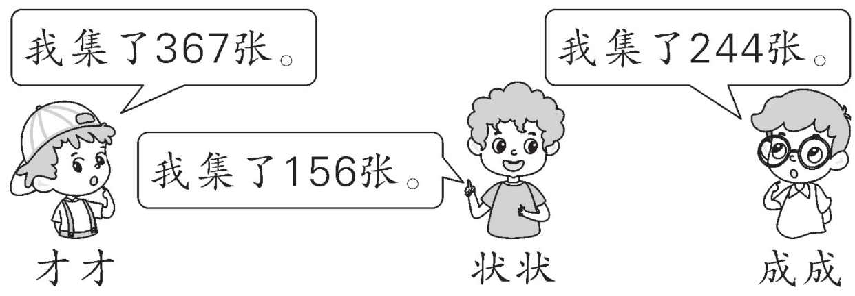
4.三位同学都是小“集邮迷”，他们一共集邮多少张？
367+156+244
=367+(156+244)
=367+400
=767(张) 答：他们一共集邮767张。
选自“状元成才路”系列丛书《状元作业本》

